Slide 1


Математика
Розділ 13. Ділення на розрядні числа
Сьогодні
Ділення багатоцифрових чисел на розрядні виду 925:20, 287:30. Складання задач за виразами. Розв’язування рівнянь
Урок
№126

Slide 2

Сьогодні
Організація класу
04.04.2022
Вітаю вас, мої любі.
У світлій затишній оселі.
Нехай урок наш для вас буде,
Як пісня – дзвінкий та веселий.

Slide 3

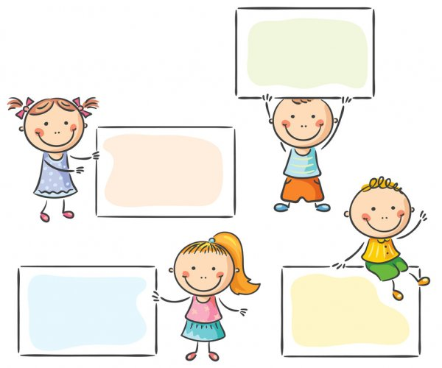
Сьогодні
Обчисли усно
04.04.2022
63
52
36+
41
74

Slide 4

Сьогодні
Обчисли усно
04.04.2022
54
58
∙ 2
13
46

Slide 5












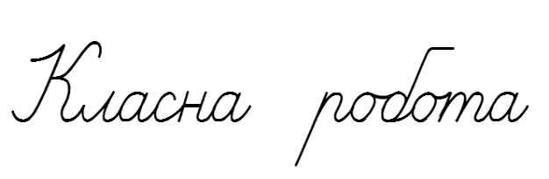




Сьогодні
Сьогодні
Каліграфічна хвилинка
04.04.2022

Slide 6

Сьогодні
04.04.2022
Робота з підручником
з математики
Григорія Лишенко
с. 79

Slide 7

Сьогодні
Склади вирази
04.04.2022
1) Ділене - 6200, дільник - добуток чисел 2 і 100.
31
6200:(2·100)=
2) Ділене 45 000, дільник добуток чисел 9 і 100.
45000:(9·100)=
50
Підручник
номер
452
3) 57 000 поділили на добуток 3 і 100.
Підручник
Сторінка
79
57000:(3·100)=
190

Slide 8

Сьогодні
1) Досліди усне ділення багатоцифрових чисел на розрядні: 925:20, 287:30.
04.04.2022
А. Заміни дільник добутком одноцифрового числа й відповідної розрядної одиниці.
Б. Поділи ділене на розрядну одиницю, одержаний результат поділи на одноцифрове число.
В. Дізнайся скільки поділили: помнож неповну частку на дільник.
Г. Знайди остачу.
925
20
80
4
6
125
120
5
287
30
Підручник
номер
453
270
9
17
Підручник
Сторінка
79

Slide 9
Сьогодні
2) Поясни письмове ділення
04.04.2022
910 : 80
560 : 60
860 : 50
670 : 80
910
80
560
60
80
1
1
540
9
110
20
80
30
860
50
670
80
8
50
1
7
640
Підручник
номер
453
360
30
350
10
Підручник
Сторінка
80

Slide 10

Сьогодні
Поміркуй
04.04.2022
Знайди два числа, сума яких 100
і одне в 4 рази більше за друге.
20 + 80
Підручник
номер
454
Підручник
Сторінка
80

Slide 11


Сьогодні
Розв'яжи задачу
04.04.2022
Із 640 троянд потрібно скласти однакову кількість букетів по 7 і 9 квіток. Скільки потрібно троянд для букетів по 7 квіток? по 9 квіток?
1)
=16(кв.) потрібно для двох букетів;
7+9
Підручник
номер
455
2)
640:16
=40(б.)вийде кожного виду;
3)
=280(кв.) для букетів по 7 квіток;
40·7
40$·$9
Підручник
Сторінка
80
4)
=360(кв.)
Відповідь:
280 та 360 квіток.

Slide 12
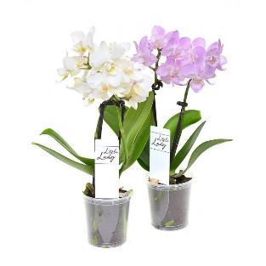
Сьогодні
Розв'яжи задачу
04.04.2022
В інтернет - магазині замовили однакову кількість білих і фіолетових орхідей на 4000 грн. Ціна фіолетової орхідеї в горщику 240, а білої - 260 грн. Яка вартість орхідей кожного виду?
1)
240+260
=500(грн) ціна за 2 орхідеї;
Підручник
номер
456
2)
4000:500
=8(шт.) кожного виду;
3)
=1920(грн) за білі;
240·8
4)
=2080(грн)
Підручник
Сторінка
80
260·8
Відповідь:
1920 грн та 2080 грн

Slide 13

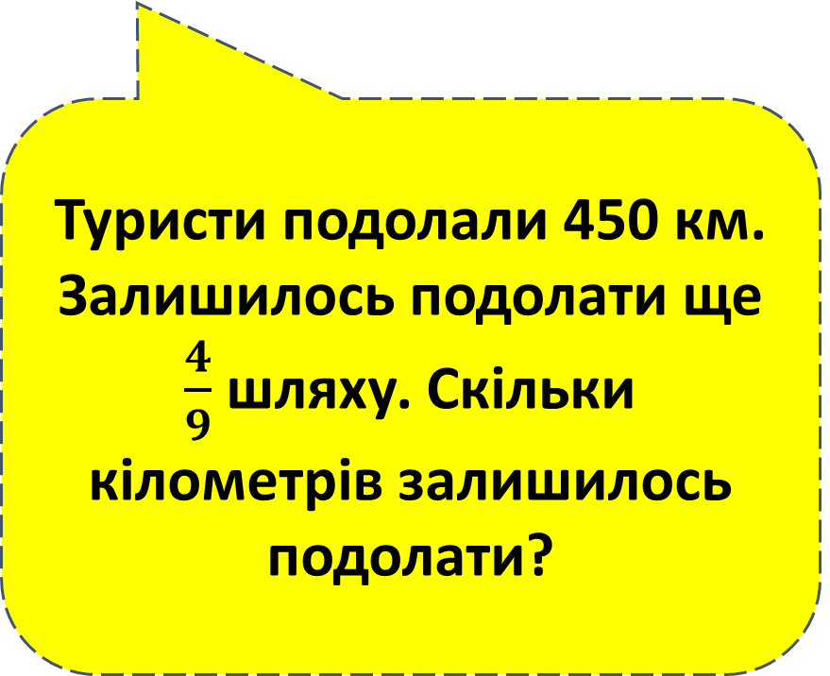
Сьогодні
Склади задачі за виразами
04.04.2022
450 : 9 · 4
(320 + 280) : (4 + 6)
Туристи подолали 450 км. Залишилось подолати ще $\frac{4}{9}$ шляху. Скільки кілометрів залишилось подолати?
Сім'я перебирала яблука. Мама перебрала 320 кг, батько 280 кг син 4 а донька 6 кг. У скільки разів більше перебрали батьки ніж діти?
Підручник
номер
457
Підручник
Сторінка
80

Slide 14
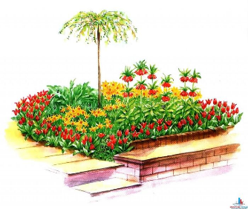
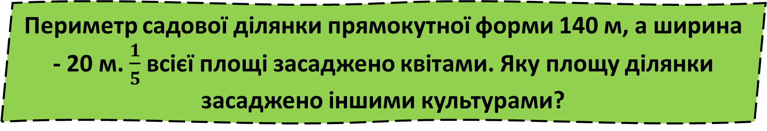
Сьогодні
Розв'яжи задачу
04.04.2022
Периметр садової ділянки прямокутної форми 140 м, а ширина - 20 м. $\frac{1}{5}$ всієї площі засаджено квітами. Яку площу ділянки засаджено іншими культурами?
1)
(140-20-20):2
=50(м) довжина;
=1000(м²) площа ділянки;
Підручник
номер
458
2)
50·20
3)
1000:5·1
=200(м²) засаджено квітами;
Підручник
Сторінка
80
4)
1000-200
=800(м²)
Відповідь:
800 м² засаджено іншими культури.

Slide 15
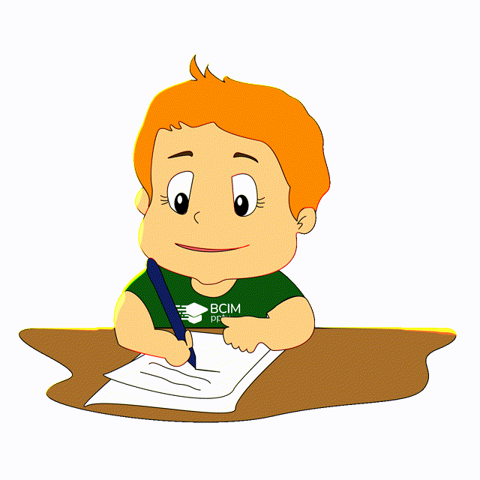
Сьогодні
Розв'яжи рівняння
04.04.2022
х : 20 – 420 = 260
х · 20 = 260 + 420
х – 20 – 21 · 20 = 260
х : 20 = 260 + 420
х : 20 = 680
х= 680 · 20
х = 13600
13600 : 20 – 420 = 260
260 = 260
х · 20 = 680
х = 680 : 20
х = 34
34 · 20 = 260 + 420
680 = 680
х – 20 – 420 = 260
х - 20 = 260 + 420
х - 20 = 680
х = 680 + 20
х = 700
700– 20 – 21 · 20 = 260
260 = 260
Підручник
номер
459
Підручник
Сторінка
80

Slide 16
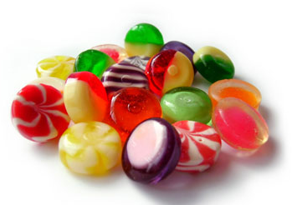
Сьогодні
Поміркуй
04.04.2022
У двох дівчаток 20 цукерок. В одної з них у 4 рази більше, ніж у другої. Скільки цукерок у кожної дівчинки?
16 та 4
Підручник
номер
460
Підручник
Сторінка
80

Slide 17
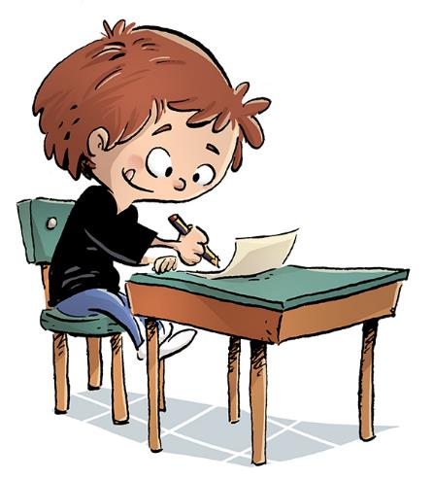
Сьогодні
Домашнє завдання
04.04.2022
На сторінці підручника 81 опрацювати №461, 462
Короткий запис у щоденник
с.81 №461, 462

Slide 18

Сьогодні
Вправа «Інтерв’ю»
04.04.2022
Що нового ви сьогодні дізнались?
Чого ви навчились на уроці?
Чи було вам важко? Якщо так, то що саме?
Що найбільше вас вразило чи здивувало під час уроку?
Продовжіть речення. Тепер я знаю, що …

